Slide 1



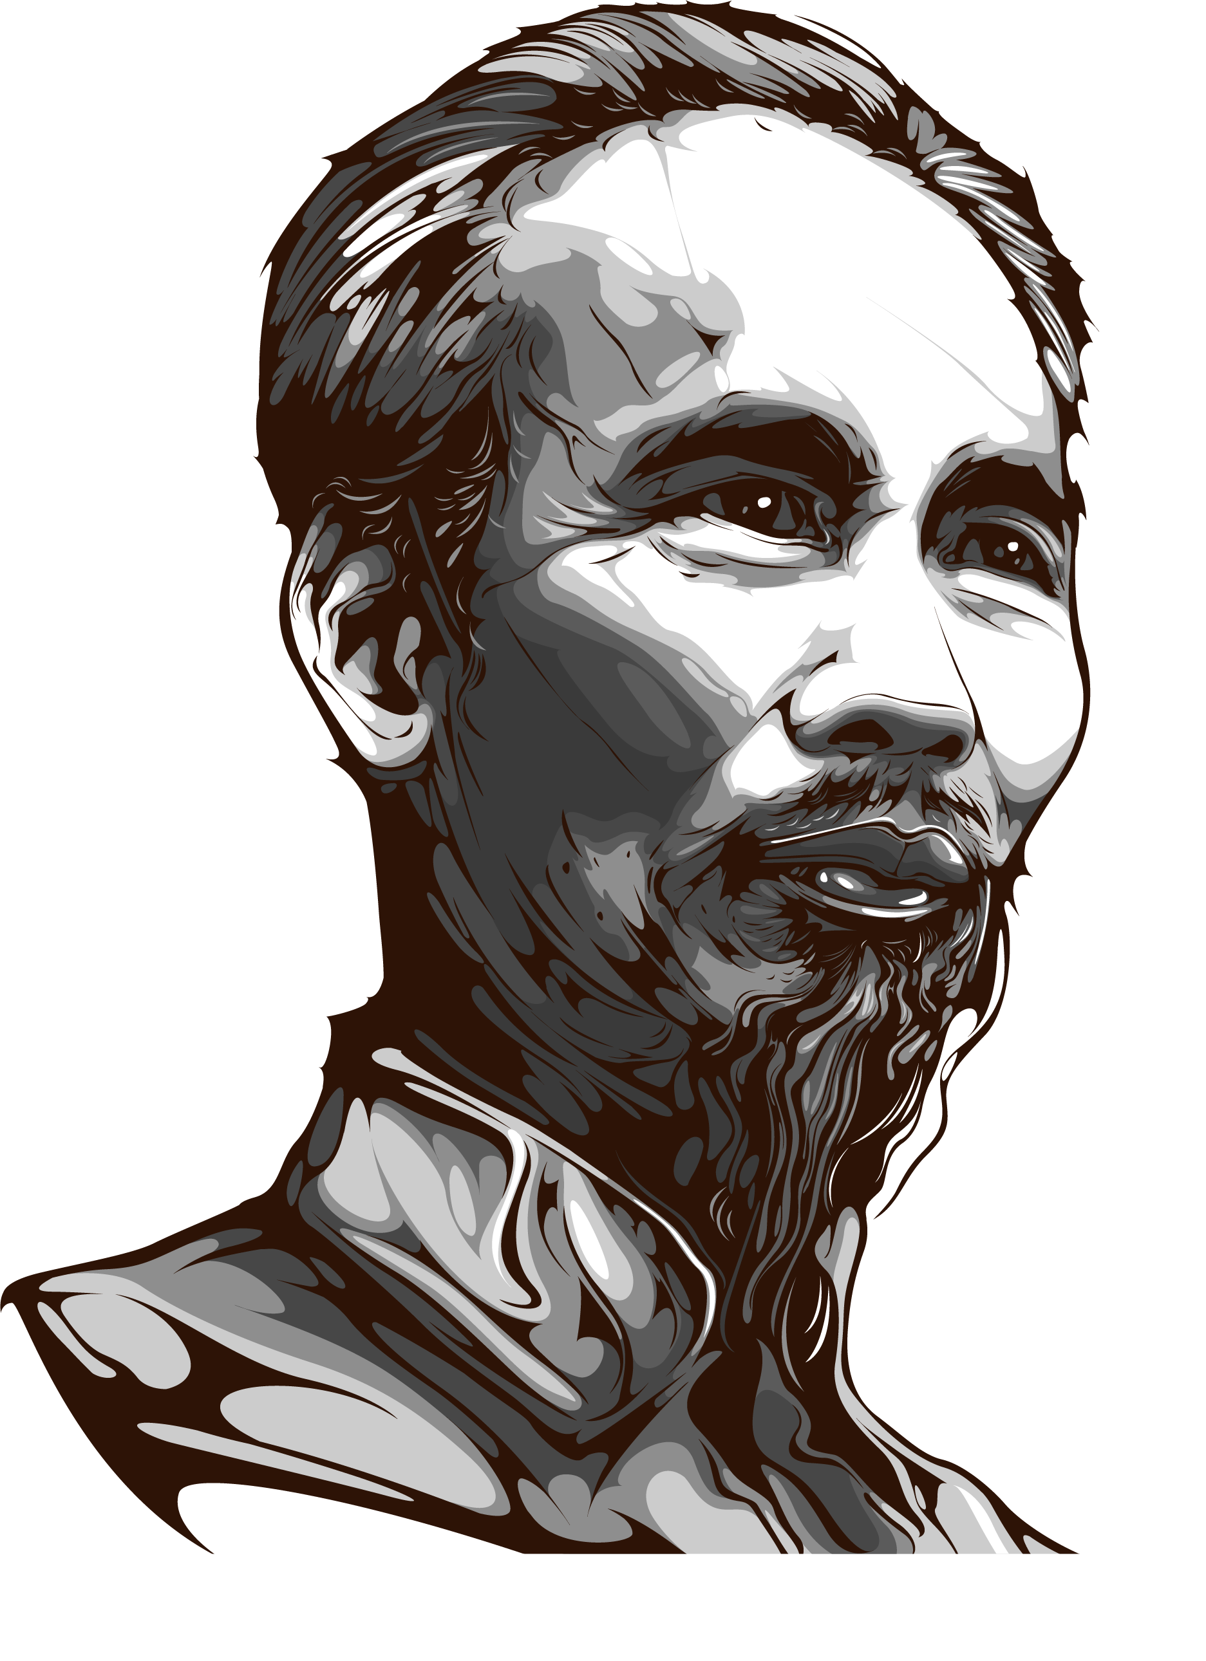

V
I
Ế
T

Slide 2
Yêu cầu cần đạt
Yêu cầu cần đạt
1. Năng lực đặc thù.
- Viết đúng chính tả một đoạn trong bài “Lời kêu gọi toàn dân tập thể dục” trong khoảng 15 phút.
- Viết đúng từ ngữ chứa l/n (hoặc dấu hỏi/ dấu ngã)
- Trao đổi với người thân về ích lợi của việc tập thể dục
- Phát triển năng lực ngôn ngữ.
2. Năng lực chung.
- Năng lực tự chủ, tự học, giải quyết vấn đề sáng tạo, giao tiếp và hợp tác.
3. Phẩm chất.
- Phẩm chất yêu nước, chăm chỉ, trách nhiệm.

Slide 3

KHỞI ĐỘNG
KHỞI ĐỘNG

Slide 4


Slide 5
TÌM HIỂU BÀI
TÌM HIỂU BÀI

Slide 6


Giữ gìn dân chủ, xây dựng nước nhà, gây đời sống mới, việc gì cũng cần có sức khỏe mới làm nên thành công. Mỗi một người dân yếu ớt tức là cả nước yếu ớt, mỗi một người dân mạnh khỏe là cả nước mạnh khỏe.
Vậy nên luyện tập thể dục, bồi bổ sức khỏe là bổn phận của mỗi một người yêu nước.
(Hồ Chí Minh)

Slide 7

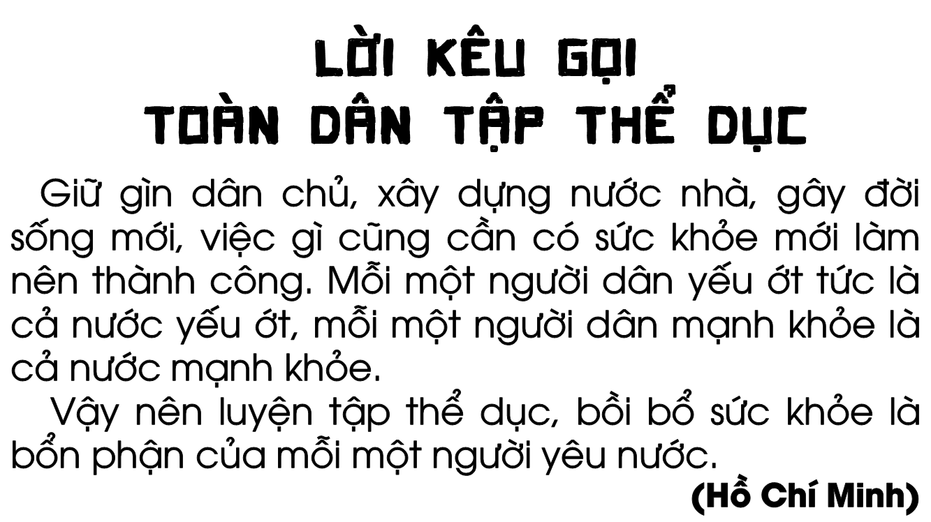
Viết hoa tên bài và các chữ đầu mỗi câu.
Lùi đầu dòng khi viết câu đầu tiên của đoạn.
Chú ý các dấu chấm cuối câu.

Slide 8

Luyện viết từ khó
Luyện viết từ khó
giữ gìn
yếu ớt
đời sống
sức khoẻ

Slide 9
NGHE VIẾT CHÍNH TẢ
NGHE VIẾT CHÍNH TẢ

Slide 10



Slide 11
LUYỆN TẬP
LUYỆN TẬP

Slide 12
2. Làm bài tập a hoặc b.
a. Chọn l hoặc n thay cho ô vuông
Li ti sắc tím Năm cánh lưu li Bông lựu thắp lửa Đỏ hoa ngày hè. | Mành mây buông đỏ Như bánh pháo hồng Mùa hoa liễu nở Mùa hoa lộc vừng. | Trắng muốt trắng muốt Như chùm pháo hoa Là bông hoa nắng Dựng ô trước nhà. (Theo Nguyễn Khắc Hào)

Slide 13
2. Làm bài tập a hoặc b.
b. Chọn dấu hỏi hoặc dấu ngã cho chữ in đậm
bẫm
bụ bâm
khỏe
mởn
khoe khoắn
mơn mơn
chững
phẳng
xả
chập chưng
phăng phiu
xối xa
vây vùng
nghi ngợi
vẫy
nghĩ

Slide 14
3. Tìm từ ngữ có tiếng bắt đầu bằng
l, n (hoặc tiếng chứa dấu hỏi, dấu ngã)
Từ ngữ có tiếng bắt đầu bằng l: lung linh, lạ lẫm, con lươn, lớp học, khôn lớn, bà lão, lém lỉnh, lấp lánh, lục bình, lợi ích, lương thực, con lợn,…
- Từ ngữ có tiếng bắt đầu bằng n: gạo nếp, nương rẫy, nôn nao, tấp nập, năm tháng, hạt nêm, náo loạn, nụ hoa, màu nâu, non nước, nảy lộc,…

Slide 15
3. Tìm từ ngữ có tiếng bắt đầu bằng
l, n (hoặc tiếng chứa dấu hỏi, dấu ngã)
Từ ngữ có tiếng chứa dấu hỏi: học hỏi, quả bưởi, ngải cứu, giỏi giang, viết bảng, hiếu thảo, văn bản, hiểu biết, inh ỏi, sỏi đá, cháy bỏng,…
- Từ ngữ có tiếng chứa dấu ngã: lễ phép, trễ hẹn, vấp ngã, chiếc võng, mật mã, xã hội, truy nã, ngẫm nghĩ, hùng vĩ, vẽ tranh,…

Slide 16
VẬN DỤNG
VẬN DỤNG

Slide 17
Trao đổi với người thân về ích lợi của việc tập thể dục hằng ngày

Slide 18
CHÚC CÁC CON HỌC TỐT
CHÚC CÁC CON HỌC TỐT

Slide 19


Soạn bài giảng yêu cầu các khối lớp
Thiết kế bài giảng E – Learning
MĂNG NON – TÀI LIỆU TIỂU HỌC
Mời truy cập: MĂNG NON- TÀI LIỆU TIỂU HỌC | Facebook
ZALO : 0382348780 - 0984848929

